Slide 1
HTML5移动Web开发
第八章 jQuery Mobile的布局

Slide 2
jQuery Mobile可折叠块
jQuery Mobile网格

Slide 3
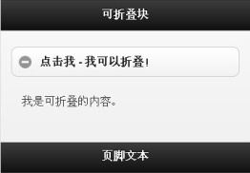
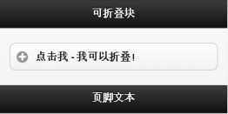
jQuery Mobile可折叠块
可折叠块允许隐藏或显示内容 – 用于存储信息。
创建一个可折叠的内容块，需要为容器添加 data-role=“collapsible” 属性。
<div data-role="collapsible"> <h1>点击我 - 我可以折叠!</h1> <p>我是可折叠的内容。</p> </div>

Slide 4
jQuery Mobile可折叠块
默认情况下，内容是被折叠起来的。如需在页面加载时展开内容，设置data-collapsed=“false”。
可折叠的内容块是可以彼此嵌套的。
<div data-role=“collapsible"> <h1>点击我 - 我可以折叠!</h1> <p>我是被展开的内容。</p> <div data-role="collapsible"> <h1>点击我 - 我是嵌套的可折叠块！</h1> <p>我是嵌套的可折叠块中被展开的内容</p> </div> </div>
demo8_1.html
Notes:
改一下数据

Slide 5
jQuery Mobile可折叠集合
可折叠集合是将可折叠块组合在一起。当一个新的块被展开时，所有其他的块都会被折叠起来。
创建若干个可折叠的内容块，然后把可折叠内容块用带有 data-role=“collapsible-set”的容器包围起来。
Notes:
改一下数据

Slide 6
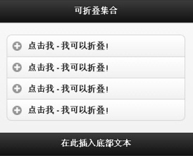
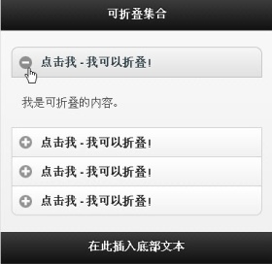
jQuery Mobile可折叠集合
实例1：代码实现如下效果图
效果图如下，
demo8_2.html
Notes:
改一下数据

Slide 7
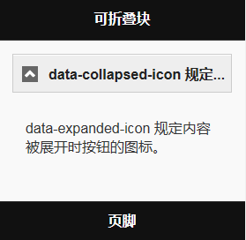
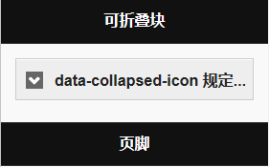
jQuery Mobile可折叠块
通过 data-collapsed-icon 和 data-expanded-icon 改变图标。
<div data-role="collapsible" data-collapsed-icon="arrow-d" data-expanded-icon="arrow-u">
<h1>data-collapsed-icon 规定按钮的图标</h1>
<p>data-expanded-icon 内容被展开时按钮的图标</p>
</div>
Notes:
改一下数据

Slide 8
jQuery Mobile可折叠块
jQuery Mobile网格

Slide 9
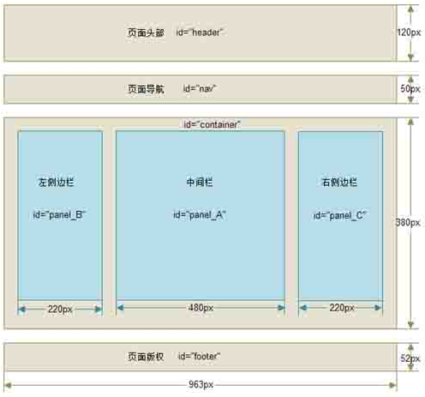
常见布局
固定布局(Fixed Layout)
使用固定宽度的包裹层(Wrapper), 内部的各个部分可以使用百分比或者固定的宽度来表示。
Notes:
这里最重要的是, 外面的所谓包裹层(或称为容器)的宽度是固定不变的, 所以不论访问者的浏览器是什么分辨率, 他们看到的网页宽度都彼此相同.

Slide 10
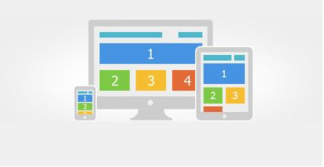
常见布局
流式布局(Fluid Layout)
使用百分比设置各个部分的宽度, 用来适应不同的分辨率。（对于网页中的某一部分元素，比如边界值、 侧边栏，可以使用固定宽度）
Notes:
这里最重要的是, 外面的所谓包裹层(或称为容器)的宽度是固定不变的, 所以不论访问者的浏览器是什么分辨率, 他们看到的网页宽度都彼此相同.

Slide 11
jQuery Mobile网格
jQuery Mobile 提供了一套基于流式的布局网格。
网格中的列是等宽的（合计是 100%），没有边框、背景、margin 或 padding。
移动设备的屏幕宽度狭窄，一般不建议使用分栏分列布局。当需要将较小的元素（如按钮或导航标签）并排地排列在一起，这时推荐使用分列布局。

Slide 12

jQuery Mobile网格
创建两栏布局
给父元素添加 ui-grid-a 的 class
然后分别为第一个子元素添加 ui-block-a 的 class ， 第二个子元素添加 ui-block-b 的 class
<div class="ui-grid-a">
<div class="ui-block-a">第一个子元素 Block A</div>
<div class="ui-block-b">第二个子元素Block B</div>
</div>

Slide 13
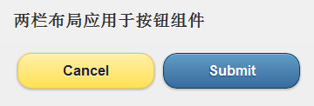
jQuery Mobile网格
两栏布局
网格布局也可用于 jQuery Mobile 组件中
<fieldset class="ui-grid-a">
<div class="ui-block-a">
<button type="submit" data-theme="e"> Cancel</button>
</div>
<div class="ui-block-b">
<button type="submit" data-theme="b"> Submit</button>
</div>
</fieldset>

Slide 14
jQuery Mobile布局网格
四种布局网格：
网格类 | 列 | 列宽 | 对应
ui-grid-a | 2 | 50% / 50% | ui-block-a|b
ui-grid-b | 3 | 33% / 33% / 33% | ui-block-a|b|c
ui-grid-c | 4 | 25% / 25% / 25% / 25% | ui-block-a|b|c|d
ui-grid-d | 5 | 20% / 20% / 20% / 20% / 20% | ui-block-a|b|c|d|e
在列容器内，子元素拥有的 class 为 ui-block-a|b|c|d|e 取决于列数。列会浮动并排。

Slide 15
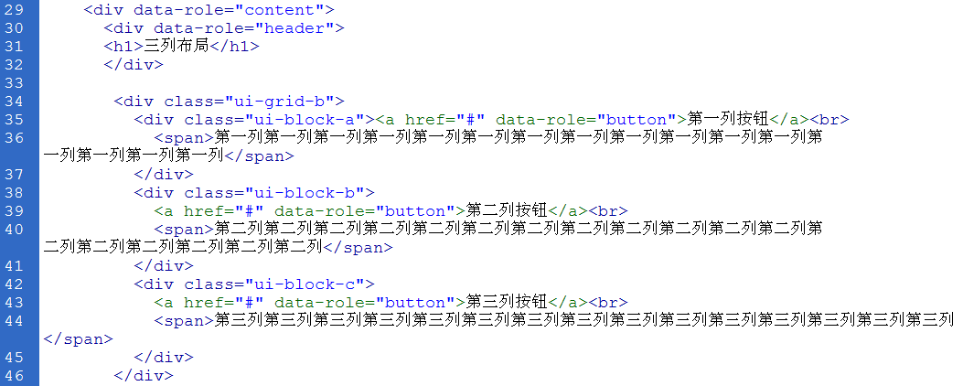
jQuery Mobile布局网格

Slide 16
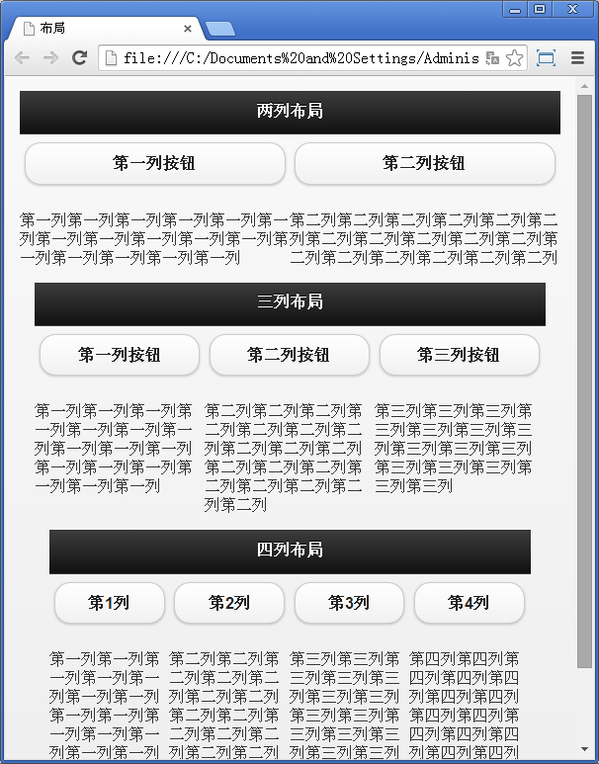
jQuery Mobile布局网格
test.html

Slide 17
jQuery Mobile自定义网格
通过使用CSS，可以定制网格
<style> .ui-block-a, .ui-block-b, .ui-block-c { background-color: lightgray; border: 1px solid black; height: 100px; font-weight: bold; text-align: center; padding: 30px; } </style>
Notes:
也可以使用行内样式，但不推荐

Slide 18
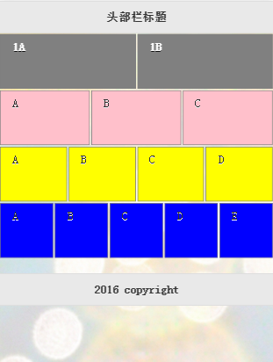
jQuery Mobile布局网格
实例2，代码实现
demo8_3.html

Slide 19
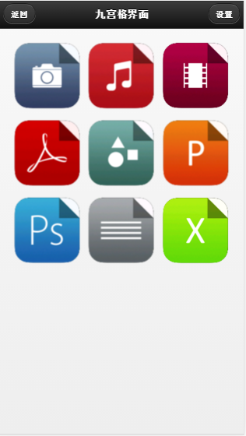
jQuery Mobile布局网格
实例3，实现九宫格
demo8_4.html

Slide 20
谢 谢
Thank You

